Slide 1

全球经济史中的中国发展：
第七讲 制度、产权与经济发展
讲授人 燕红忠

Slide 2
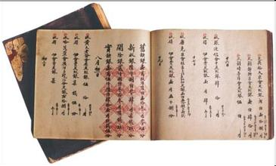

主要内容：
一、制度与经济增长
二、制度演变与欧洲崛起
三、中国经济制度的演变
四、中国传统政治制度及其特点
五、近代新式企业的产权保护机制

Slide 3
四、中国传统政治制度及其特点
长达两千年的官僚制度，专业的管理人员
从刚开始的非常依赖出身，到最后以科举考试为选拔方式。
中央集权程度的逐步增加
汉代：丞相
隋唐开始，以群相代替单一丞相
明代：废除丞相，以内阁代替；清更以军机处代替内阁。
三省六部制
名义上的三省职责：中书—决策，门下—审议，尚书—执行；但实际上三省均在不同程度上参与决策和执行。

Slide 4
六部
吏：掌管全国官吏的任免、考核、升降、调动等事务。
户：掌管天下土地、户籍、赋税、财政收支等。
礼：国家典章法度、宫内红白事、祭祀学校、科举考试、接待外宾等事务。
兵：掌管武将选用、军队训练、兵籍、军械、军令等。
刑：掌管法律、刑狱事务。
工：掌管山泽、屯田、工匠、水利、交通、各项工程以及贵族的生活用品等等。

Slide 5
公共品
教育：
汉代有国家层面的学校； 宋代开始在设立书院。
问题：并不真的提供太多教育，只是科举考试的一部分。
防灾与救济
古代中国是农业社会，且拥有多变的季风气候，自然灾害频发。 如果救济不足，会引发流民、人口迁移、导致社会动荡甚至叛乱。 黄河治理是公共品的一部分。
公共救济制度至18世纪达到顶峰，有政府和地方的仓储。
需要相当多的经费维护，也需要政府监督经费避免滥用。

Slide 6
五、近代新式企业的产权保护机制
制度安排与经济发展之间的关系一直是学术界关注的焦点问题。制度经济学家强调了制度和产权保护对于经济发展的推动作用，并从不同角度进行了实证研究。
North and Weingast（1989）的开创性研究探讨了英国光荣革命和宪政民主制度的建立，确立了权力的可信承诺，促进有利于产权保障的各项经济制度的逐步建立，而更有保障的产权则为市场发展和经济增长提供了良好的制度基础。
在诺斯的基础上，Saumitra Jha（2015）进一步利用英国议员的个人传记，指出光荣革命对于王权的限制主要是为了保护资产阶级的海外贸易和股份制企业股权。

Slide 7
这些研究及大量相关文献都认为，制度和产权保护为英国工业革命的爆发奠定了重要的基础。
在近代中国这样的后发展国家，在缺乏正式法规保障的背景下，工业化的推进与产权保护机制，完全不同于经典文献中关于英国宪政民主制度、产权保护与工业化之间关系。
中国特色的产权保护关系不仅有着深厚的历史根源，而且影响深远，在一定程度上也是理解改革开放以来产权保护与经济快速增长关系的重要维度之一。

Slide 8
（一）近代新式企业的发展背景
近代工业化始于一批新式企业的兴办。分为官办、官督商办（官商合办）与民办三种类型。
为了模仿生产西方先进的枪支炮弹，1861年曾国藩设立“安庆内军械所”，揭开了近代官办企业的序幕。
福州船政局、江南制造局等一批企业随之建立起来。
与清代前期政府主导的专卖商业部门相比，晚清时期的官办企业种类更加丰富，包括纺纱、呢绒、缫丝、燃料采掘、金属采掘等21个行业。
这是当时优先发展军事工业和重工业的战略所决定的；而政府对重要资源的垄断经营和限制也具有深厚的历史传统。

Slide 9
由于政府的强制介入，官办企业经营效率低下，官、商之间的矛盾逐渐突出。政府也认识到仅仅依靠官办企业难以弥补庞大的经费需求，意识到“大抵兴利之事，官办不如民营”，因此在“求富”的背景下，民办企业开始得到重视。
随着《马关条约》允许外资企业在华设厂的权利，清政府进一步放松对私营经济的限制，承认华商自主设厂的权利，从而掀起近代民办企业发展的一个高潮，纺纱、面粉、火柴等轻工业企业得到广泛的设立和快速发展。
虽然民办企业在资金、规模上远低于官办企业，但其地域和行业分布更为广泛。

Slide 10
中国的工业化始于19世纪60年代，而直到1904年才开始陆续颁行《商人通例》、《公司律》等正式法规，以法律的形式确认民办企业的合法地位。
近代早期投资者之所以不愿意涉足近代公矿企业，很大程度上在于其财产权利没有保障，或者说产权界定不清，股东的权利在政府或企业的制度安排中没有得到清楚的界定。
1876年上海某外国记者曾谈到：“中国有极多私人资本欲谋出路，但无路可寻，盖深恐所企图实施之事，正进行时为政府官吏或征税胥役所剥削，致使事业之发起者遭受摧毁与损失也。”
在没有明确的经济法规保障的条件下，国家政策具有很大的不确定性，这些政策依赖于官员们的解释与执行，从而使得工商业活动仍然面临着因产权的不清晰而带来的风险。

Slide 11
由于向近代社会转化过程中，对工商企业的强调、政府财政上的压力以及地方督抚权力的坐大，经济实力与政治权利之间的隔阂被打破，利用金钱和财富很容易获得官衔与政治职位，而只有通过政治权力才能够有效地保证其财产权利。
官位、职衔不仅成为工商业者竞相效仿的社会榜样，而且也成为政府劝兴工商的主要手段。因此，招商局等近代企业的主要管理人员都领有一定的实职或虚职的官衔，属于官僚等级中的一员。
从经济学的角度而言，近代早期社会中的产权关系实际上是由社会政治权利与经济财产权利来共同界定。没有实力官员的参与，就没有界定清晰的所有权，企业也就不可能有效地经营运作。

Slide 12
（二）工业化初期企业产权保护的两种机制
1、官督商办或官商合办企业的产权保护机制: 政府官员直接提供产权保护
“官权”与“股权”共同界定了企业的产权关系，他们共同拥有对企业的所有权。
（1）商股的权利：
股东作为生产要素的所有者之一，主要为企业提供“资本”，股东以优先获得10%的官利将部分的权利特别是对企业的剩余控制权转让给了“官权”拥有者，即官方为企业的实际管理者和最终控制者。
中小股东并无意过问企业的经营管理情况，股东议事会也常常是仅为广大股东进行“情况通报”。

Slide 13
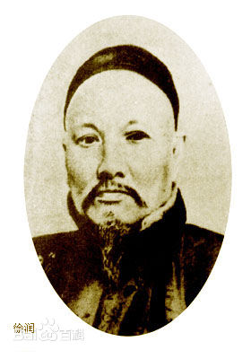
诚如1883年《申报》的一则评论所言：
“公事未说，先排筵席，更有雅兴，招妓侍侧，……。迨至既醉既饱，然后以所议之事出以相示。其实则所议早已拟定，笔之于书，特令众人略一过目而已。原拟以为可者，无人焉否之；原拟以为否者，无人焉可之。此一会也，殊显可有可无，于公司之事绝无裨益”。

Slide 14
（2）“官权”对于企业的财产权利进行的保护作用
其一，洋务大员以庇护人的身份所进行的“官为保护”本身就构成了官督商办企业或官商合办企业产生和发展的前提。
他们的扶持和保护是维持企业生命的必需品，是保障企业在特定社会环境中获取法人地位和顺利实施产权的必要条件，“官权”本身就是一种不可替代的稀缺要素。
即所谓：“赖商为承办，尤赖官为维持。”（《李文忠公全集·奏稿》，卷三十）

Slide 15
其二，在“官权”的扶持下，企业获得了政府业务和税收减免权。
例如，招商局获得了漕粮专运、带货减税、免征厘金、免征船舶吨位税等权利，甚至还获得“五十年内只许华商附股”，“不准另树一帜”的排他性轮运“专利”权。虽然这些权利的存在很大程度上限制了中国民用航运业的自由发展，但它无疑也是轮船招商局能够在与外国轮运势力残酷竞争下不断盈利的主要保证。
其三，官款的注入及其不断的减本缓息，是“官权”对企业贡献的主要显形因素，是“官权”在资本贡献方面的直接体现，并且对于私人资本的入局具有较强的示范诱导作用。

Slide 16
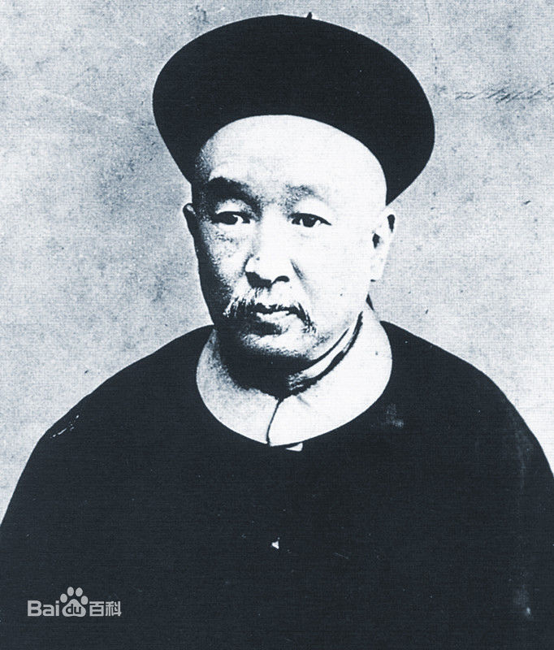
总之，企业管理人员既是企业中的大股东，具有较强的经济实力，同时自身有领有一定的官衔，属于官僚等级中的一员。他们在企业中一方面是官方代表，另一方面也是中小股东的代理人。
这一治理机制同时被一系列配套的制度安排所保证，诸如“息借官款”、“官利制度”、企业控制权安排与利润分配原则等。

Slide 17
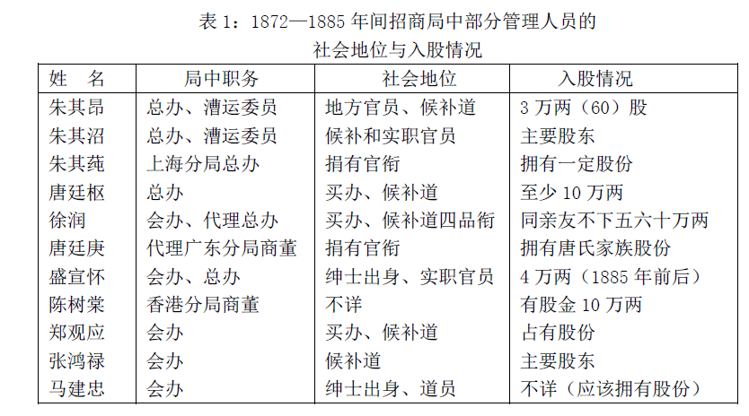

Slide 18
2、民办企业的产权保护机制
以民办企业为代表的近代新式企业的发展，促使人们通过捐官纳衔的途径来提升社会地位，寻求产权保护。
为了鼓励人们投资兴办新式企业，清廷仍然不得不实行“立奖励实业宠以爵衔之制”，颁发《奖励华商公司章程》、《华商办理实业爵赏章程》、《奖给商勋章程》等章程，通过给予不同品级的顶戴、爵位、职衔进行激励，促进人们对近代工业的投资。
“买官”现象在传统社会长期存在，并随着经济发展而逐渐完善。在中国古代，“士农工商”的社会等级，使一些腰缠万贯的商人和大地主尽管经济条件优渥，却政治地位低下，为了获得更多权益，出资购买官爵便成为其提升社会地位的有效途径。

Slide 19
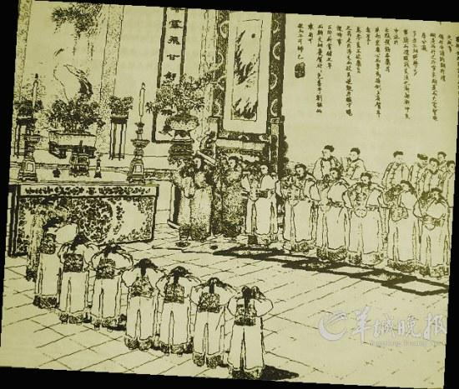
另一方面，科举制度虽然为文人参与政治，乃至社会阶层的流动提供了机会，但因整个官僚队伍狭小，很多人终其一生也无法进入为官之列。
特别是科举考试的录取率长期成下降趋势，据统计，明初乡试举人的录取率为6%，嘉靖以后下降到4%，清代进一步下降到1%-2%之间（巫仁恕，1999）。
因此，通过直接捐官或购买“考试等级”（身份）来跨过科举过程中的一些层级，如获取以贡生、监生为代表的国子监读书资格，就成为人们跨入官僚行列的主要捷径之一。

Slide 20
随着近代工业化和新式企业的兴起，捐纳成为提升商人地位，参与社会经济和推动企业发展的重要途径。
“盖中国官商不相融洽，商虽饶无以国家，且往往轻于时。自西人请弛海禁，南北海口遍立埠头……而渐有官商一体之意。然非各路缴荡发匪饷项支绌，借重殷商捐垫巨款，则商人尚不免市侩之羞，终不敢与大员抗礼，故商人之渐重当自西南收复之日始也。”（ 《申报》，1883年，12月3日 ）
为了鼓励商人投资近代企业，清政府更是颁布章程允诺向投资者奖励官衔。
“向来官场出资经商者颇不乏人，唯狃于积习，往往耻言贸易，或改换姓名，或寄托他人经理，以致官商终多隔阂。现在朝廷重视商政，亟宜破除成见，使官商不分畛域，合力讲求，庶可广开风气。如有世家巨族出资凑集公司，办有成效者，亦准按照以上章程给奖；其或已有官阶，职分较崇者，分由臣部随时酌量情形，奏明请旨给奖，以示优异。” ——《奖励华商公司章程》

Slide 21
在近代工业化的背景下，商人们之所以积极投身捐纳。
一方面是“士农工商”文化熏陶下对提升社会地位，享受特权的渴望。
另一方面，更为重要的是由于当时创办企业为新兴事务，缺乏正式的法规和产权保障，人们可以通过职衔和身份来巩固和发展自己的商业，比如与政府沟通、交涉的资格，并免除或减少役税。
由于通过捐纳而进入新式企业的官员较少受到儒学八股的熏陶，更容易学习西方先进的技术，进而可以更好的适应新式企业的管理经营。

Slide 22
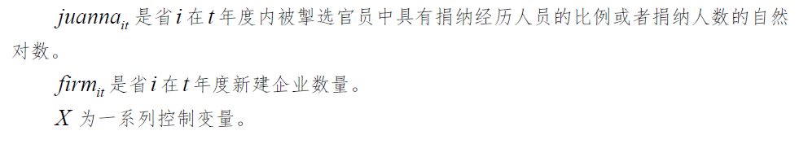
（三）实证研究及其结论
1、实证模型
为了准确度量新式企业对人们捐官行为的影响，本文采用线性回归模型，并控制了一系列可能影响官员掣选的因素。模型设定如下：

Slide 23

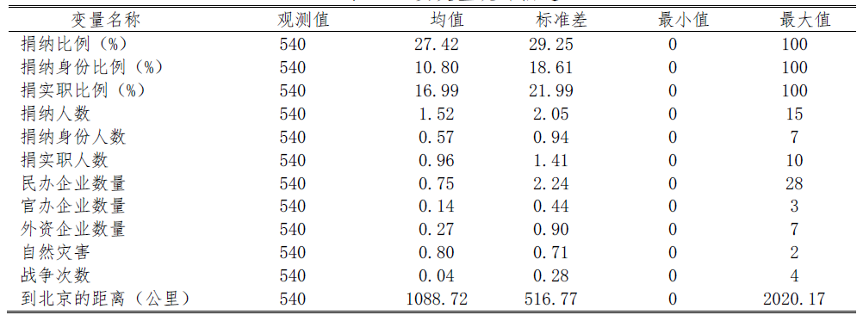

Slide 24
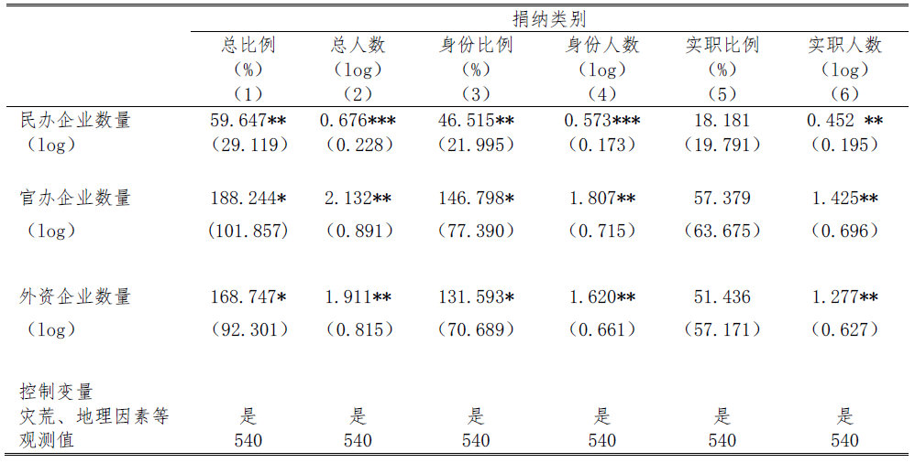
2、实证结果

Slide 25
我们可以得出以下两个方面的结论：
第一，就民办企业对捐官的促进作用，不论是获职官员中的捐纳程度，还是获职官员中购买身份的人数和比例，新式民办企业对其影响的系数都显著为正。表明出于产权保护的动机，民办企业发展对捐纳具有促进作用。
第二，官办企业和外资企业的发展也促进了人们的捐官。说明官办和外资企业的经营者为追求社会地位的提升、享受政治特权，或者官僚体制内部的晋升，也具有较为强烈的捐官纳衔的需求。同时进一步间接表明“官权”在官办和官督商办企业中的重要性。
总之，近代工业化和新式企业基于不同的产权保护动机和机制推动了晚清捐官的发展。

Slide 26
其他结论：
从地域上来看，经济越发达的地区对产权保护和捐官的需求越强烈。
从捐纳类别来看，民办企业的捐纳动机主要是通过身份提升即捐纳“考试等级”、虚衔等来对自身企业产权的保护，而非实职官位的获取与晋升。
从行业来看，因民办企业多属于轻工业领域，因此轻工业对捐纳身份的比例和人数都具有促进作用。
此外，从捐纳职衔等级来看，民办企业更倾向于激励人们捐纳能够对企业发展起到保障作用的六品、七品职衔。

Slide 27
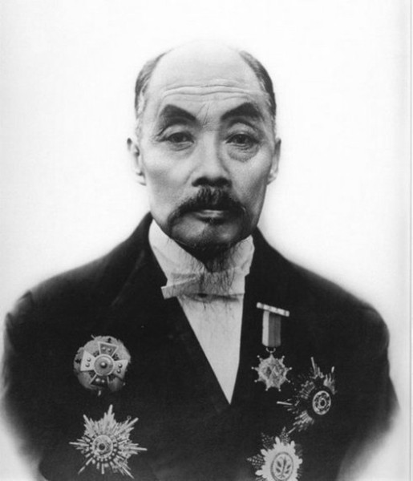
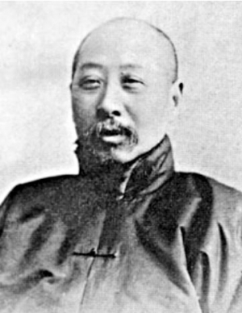
（四）进一步发展
民国时期的官僚资本企业很大程度就是以上两种产权保护机制的进一步发展。
如北洋政府时期的张謇企业集团、周学熙企业集团，以及徐世昌、梁士诒、倪嗣冲等，他们在任期及下野后，都投资了大量近代企业，有的还直接参与了经营管理。
南京国民政府时期的江浙财阀及四大家族官僚资本等。都反映了近代工业化初期企业产权保护的中国特点。

Slide 28
（五）启示
产权不仅是一组法律和经济权利，而且更重要是会影响经济参与人的合理预期。产权的界定和保护也需要效率和成本的权衡。
1、以地方经济绩效考核为核心的“晋升锦标赛”，激励了地方官员的招商引资和对企业的产权保护，推动了经济增长。这在很大程度上仍然反映了中国长期以来的产权保护特点（高效率、低成本）。如果改变这种激励方式，如以环境指标等进行考核（恰如传统社会以稳定为考核的方式），必然会影响对企业产权保护的激励，并影响经济增长。
2、在当前的法律法规和行政执行特点的背景下，允许和鼓励企业家参与政治，并赋予各类重要的社会职衔，是有利于民营企业的发展和长期经济增长的。

Slide 29
问题与讨论：
1、什么是制度？制度与经济发展之间是否存在确定性的因果关系？制度是如何影响经济发展的？
2、谈谈制度与欧洲崛起的关系，制度在欧洲工业革命进程中起到了哪些作用？
3、从制度理论、制度与发展的关系，谈谈中国历史上的制度安排对经济发展的制约或促进作用。
4、谈谈改革开放以来的我国制度变革与经济发展之间的关系。中国经验符合制度与发展的一般规律吗？

Slide 30

谢 谢！
Thank You

